Slide 1
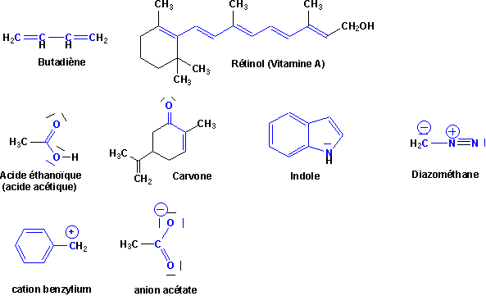
Partie 1 : Généralités préparant à l’étude des fonctions
Chapitre 1. Structure électronique des molécules organiques
4. Structures à électrons délocalisés
4.1. Principe
Toutes les propriétés physico-chimiques de certaines molécules ne peuvent pas être expliquées uniquement par des liaisons localisées (simples σ ou multiples π), c'est le cas des molécules possédant dans leur structure des systèmes dits « conjugués ». Dans les exemples suivants, les systèmes conjugués sont représentés en bleu :
Ces molécules présentent la plupart du temps dans leur enchaînement, une alternance de liaisons multiples (en général doubles) et de liaisons simples. Les atomes de ces systèmes étant de plus généralement trigonaux, ils possèdent une orbitale atomique p. Ainsi, le recouvrement latéral de ces orbitales p permet aux électrons π de se « délocaliser ». On dit qu’il y a délocalisation des électrons et que le système d’électrons est conjugué.

Slide 2
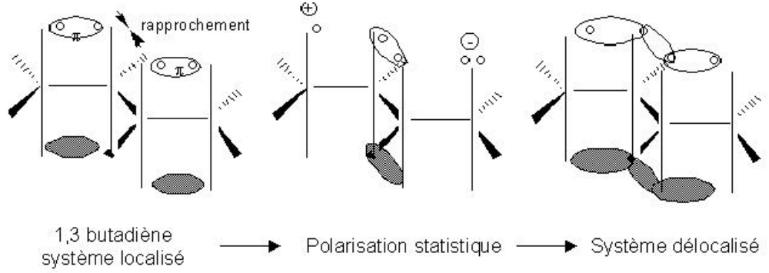
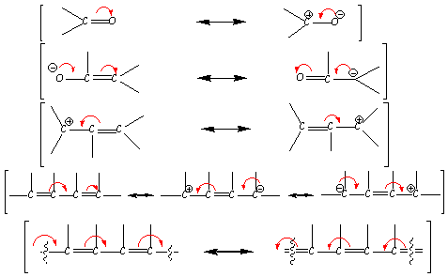
Exemple :
4.2. Mésomérie
La mésomérie est une manière d'écrire les molécules qui donnent lieu à une délocalisation des électrons. En effet, certaines molécules ne sont pas décrites correctement par une seule structure de Lewis. Il est alors nécessaire d'écrire simultanément, et sous certaines conditions, plusieurs structures, appelées « formes limites » ou « formes mésomères ». Il y a entre ces différentes formes « mésomérie » ou « résonance », et on les sépare dans l’écriture par le signe « » (à ne pas confondre avec le signe de l'équilibre chimique « »).
Exemples :

Slide 3
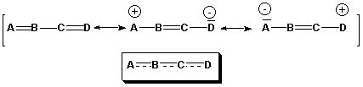

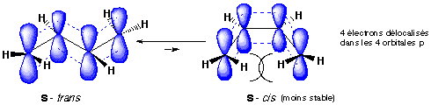
Les formes mésomères sont purement formelles et fictives, la molécule réelle est un « hybride de résonance » de l’ensemble de ces formes. La structure de la molécule correspond à une moyenne des différentes formes mésomères, certaines formes mésomères ayant toutefois plus de poids que d’autres.
Remarques importantes :
Le composé n’est pas un mélange de molécules de structure différente.
Les molécules ne prennent pas alternativement les différentes structures.
4.3. Conditions de la mésomérie
La délocalisation d’électrons est le fait des « systèmes conjugués ». Il en existe plusieurs types et nous nous contenterons de voir les plus importants.
4.3.1. Electron π – Electrons π
Dans le dessin ci-dessous, figure entre crochets, les différentes formes mésomères, et dans la partie encadrée, l'hybride de résonance :
Ce type de système conjugué correspond à celui que l'on trouve dans la molécule de butadiène :
Deux conformations sont possibles pour le butadiène. La forme s-cis et la forme s-trans :

Slide 4
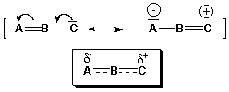
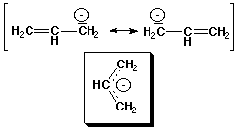
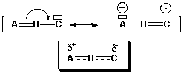
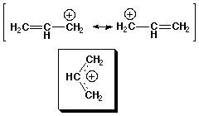
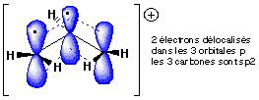
4.3.2. Electron π – Electrons n
Formes mésomères et hybride de résonance :
Ce type de système conjugué correspond à l'anion allyle (anion propén-2-yle) :
4.3.3. Electron π – Case vide
Formes mésomères et hybride de résonance :
Ce type de système conjugué correspond au cation allyle (cation propénylium) :
Représentation orbitalaire :

Slide 5



Remarque :
Si une molécule cumule plusieurs de ces motifs, la délocalisation électronique peut alors être très étendue.
4.4. Règles d’écriture des formes mésomères et formes prépondérantes
Savoir écrire correctement les formes mésomères en déplaçant les électrons demande un peu d’entraînement, mais il existe des règles à respecter :
- Seuls les électrons π, n et les cases vides peuvent être déplacées.
- La charge globale (nulle pour une molécule, positive ou négative pour un ion) doit être la même dans toutes les formes limites.
- La couche externe des atomes de la 2ème période ne doit pas dépasser 8 électrons. Il n’est cependant pas interdit d’écrire des formules limites dans lesquelles la couche externe est incomplète.
En ce qui concerne le poids des formes mésomères, il est d’autant plus grand que la forme est stable. Il en résulte les règles suivantes :
- Les formes mésomères dans lesquelles les atomes sont entourés de 8 électrons sont prépondérantes. Exemple : l'ion cyanure.
- Les charges électriques doivent être en accord avec l'électronégativité des atomes. Exemple : l'ion énolate.
- Eviter l'apparition de charges sur les atomes (sauf respect de la règle de l'octet) puisque les formes chargées sont moins stables que les formes neutres. Exemple : le groupe acide carboxylique.

Slide 6



Dans le cas de formes chargées, retenir que :
- Les formes avec charges voisines de signes contraires sont moins stables celles avec des charges éloignées.
- Les formes avec charges voisines de même signe sont très peu stables.
- L'hybride chargé est d'autant plus stable que la charge est répartie sur un grand volume.
4.5. Conséquences de la délocalisation des électrons
4.5.1. Stabilisation des molécules
La délocalisation est un facteur de stabilisation des molécules, des ions et des intermédiaires réactionnels. De ce fait, toute réaction entrainant une possibilité de délocalisation est favorisée par rapport à celle qui n’en entraine pas.
De plus, la délocalisation modifie la longueur et l'énergie des liaisons en leur donnant un caractère intermédiaire.
Par exemple, la liaison C2-C3 du 1,3-butadiène est plus courte qu’une liaison σ pure mais plus longue qu’une liaison π pure. De même, dans le benzène, du fait de la délocalisation, toutes les liaisons C-C sont identiques.
Ces molécules sont stabilisées et ce gain en stabilité est appelé « énergie de résonance ».
4.5.2. Effet mésomère
Comme dans le cas de l'effet inductif, l'effet mésomère se traduit par l'apparition de charges partielles, même si l'origine de ces charges est bien sûr différente.

Slide 7
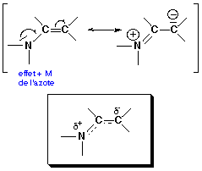
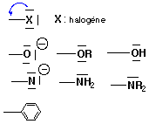
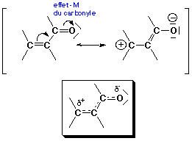
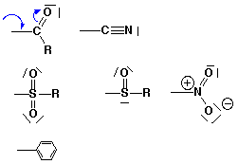
Cet effet peut-être donneur, comme dans l'énamine, où l'azote exerce un effet mésomère donneur, que l’on note « +M » :
Principaux groupes ayant un effet mésomère donneur :
Cet effet peut à l’inverse être attracteur, comme dans l’exemple suivant, où le carbonyle exerce un effet mésomère attracteur sur la double liaison, que l’on note « -M » :
Principaux groupes ayant un effet mésomère attracteur :

Slide 8

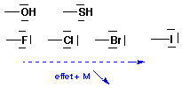

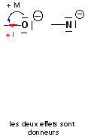
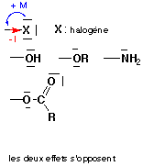
Remarques :
- Alors que l'effet inductif était un « effet de proximité », l'effet mésomère peut se propager le long d'une chaîne s'il est relayé par un système ininterrompu de doubles liaisons conjuguées.
- L'intensité de l'effet mésomère dépend de l'électronégativité de l'élément chimique considéré, plus l'élément est électronégatif, moins il a tendance à céder son doublet.
- L'intensité de l'effet mésomère dépend de la « taille » de l'atome, plus l'atome est volumineux, plus il lui est difficile de former une double liaison.
Dans une molécule les deux effets, mésomère et inductif, sont généralement associés. Notons que si les deux effets sont en sens contraire, l'effet mésomère est généralement prépondérant.
Exemples :
–M, –I | +M, +I | +M, –I

